Slide 1

Enjeu fiscal du développement immobilier 22 octobre 2025
Sophie Thiébaut, Attac Québec

Slide 2
Plan de la présentation :
Qui suis-je ? Le Sud-Ouest ?
Responsabilités municipales et processus d’évaluation foncière
Quelques notions d’urbanisme
Exemples dans Saint-Henri et Pointe-Saint-Charles
Conclusion et questions aux candidatEs.

Slide 3



Qui suis-je ?
Organisatrice communautaire
Locataire
Ex-conseillère municipale (2009-21)
Attac Québec et sa campagne sur
le lobbyisme.
Autrice

Slide 4
Gentrification : (d’après POPIR comité logement, 2003)
Phénomène sociologique :
« Arrivée progressive et importante en nombre de nouveaux ménages ».
Réhabilitation du quartier hausse des valeurs résidentielles
hausse des taxes, des loyers.
DÉPART des ménages incapables de suivre la hausse des valeurs foncières.

Slide 5
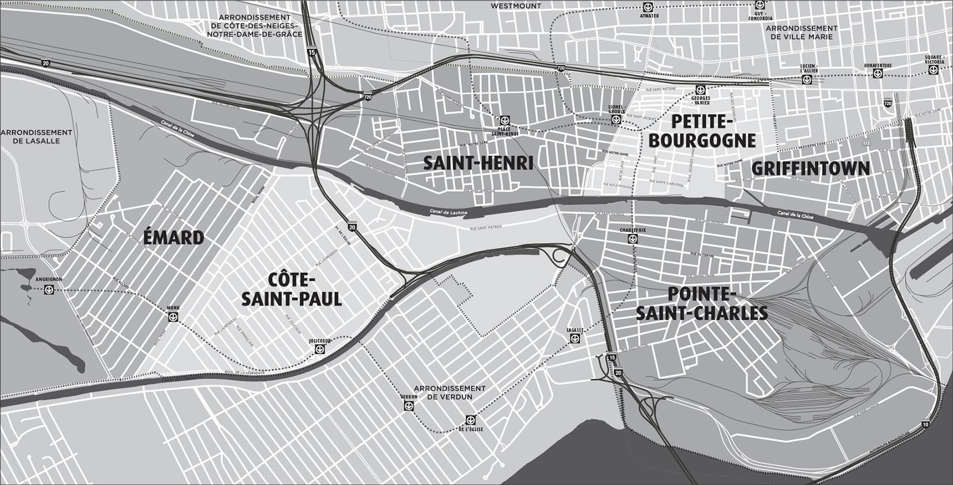
Arrondissement du Sud-Ouest :

Slide 6
Responsabilités municipales :
Règlements d’urbanisme, d’architecture.
Ouverture (ou pas) aux modifications règlementaires (changements de zonage, densité).
Taux de taxation, à partir de l’évaluation foncière.
Vision : Quelles orientations de développement ? Pour qui ?
Acquisition (ou pas) de réserves de terrains à usage public.
70 % résidentiel
30 % commercial

Slide 7
Analyse des permis de construction : Nouvelles constructions, la vente des propriétés de même catégorie, et la valeur des transactions. Valeur spéculative ­plus importante que valeur réelle. Notion d’unité d’évaluation : effet « valeur de secteur ». Changement de zonage, densité : impact direct sur la valeur du terrain Responsabilité de la ville dans l’augmentation de la valeur du sol.
Service de l’évaluation foncière :
Notes:
En 2015

Slide 8
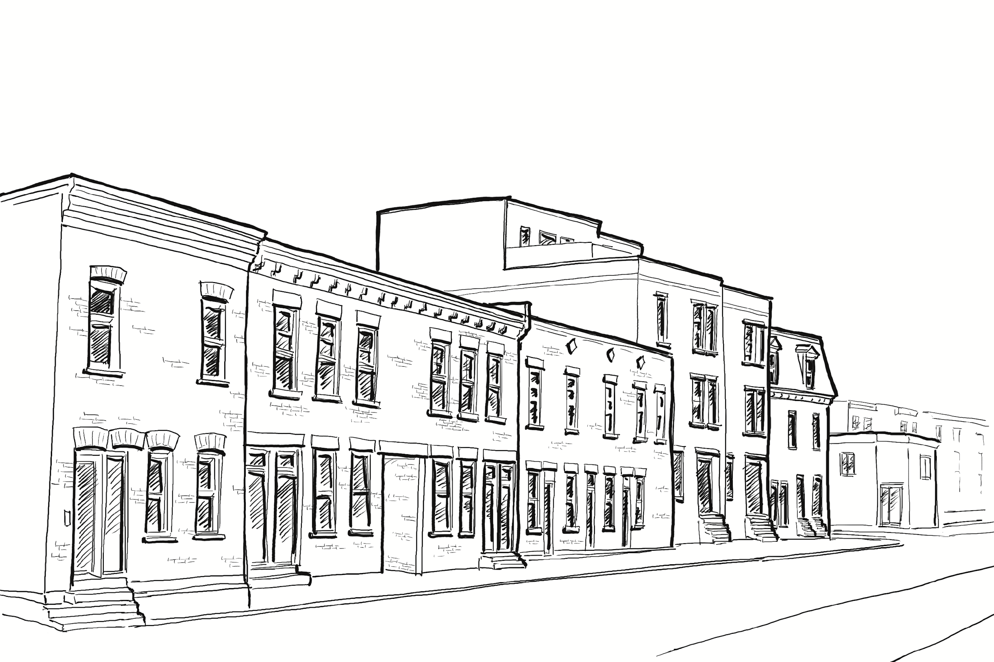
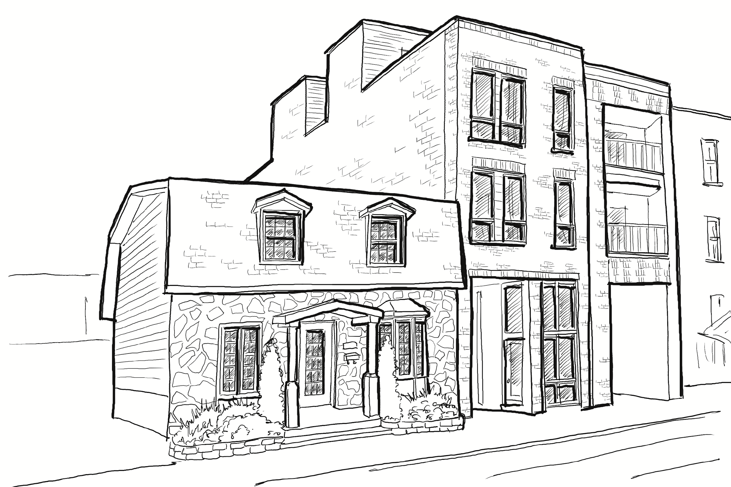
Exemples sur rues déjà bâties :
Rue Grand Trunk, Pointe-Saint-Charles
Rue Ste Marguerite, Saint-Henri
Illustrations : Jaclyn Turner

Slide 9
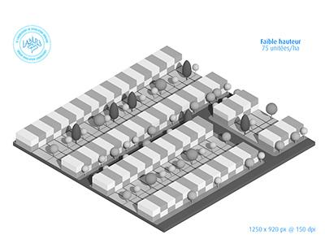
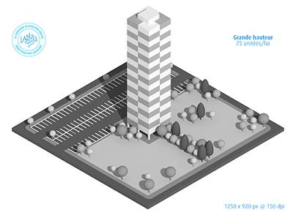
Notion de densité :
Illustrations : Pierre Zovilé
Notes:
Rapport population et espace.

Slide 10

Notion de hauteur :
2012
« À partir du cinquième étage »
Notes:
2012, architecte danois

Slide 11
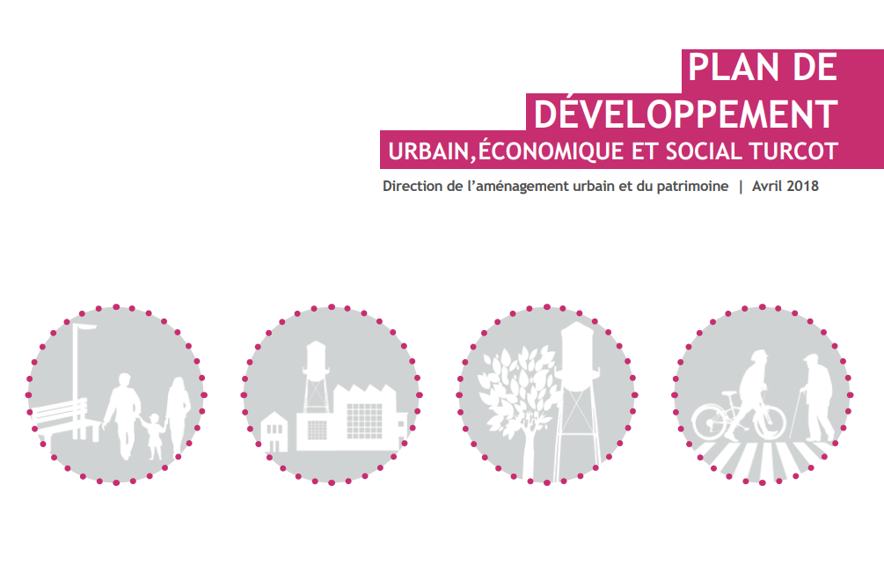
Exemple dans Saint-Henri :
Rapport de consultations publiques août 2016.
45,5% de familles monoparentales
21,4% de plus de 65 ans, dont près de la moitié vivent seules
59,9% des personnes sont à faible revenu
80,5% par des locataires et 46,2% d’entre eux consacrent plus de 30% de leur revenu pour leur loyer

Slide 12
Dans ce plan de développement :
Reconnaissance de « la pression exercée sur les pôles d’emploi, entraînant une spéculation immobilière »
« Pour contrer cet effet, l’arrondissement (du Sud-Ouest) va protéger les zones d’emploi.

Slide 13
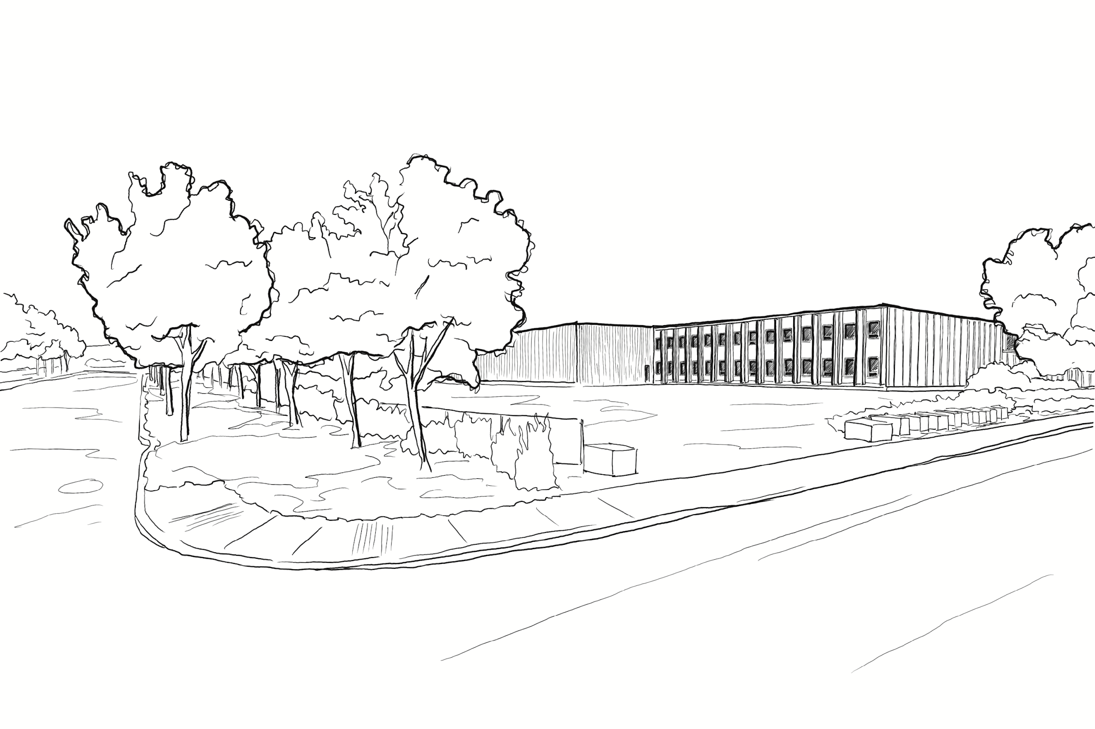
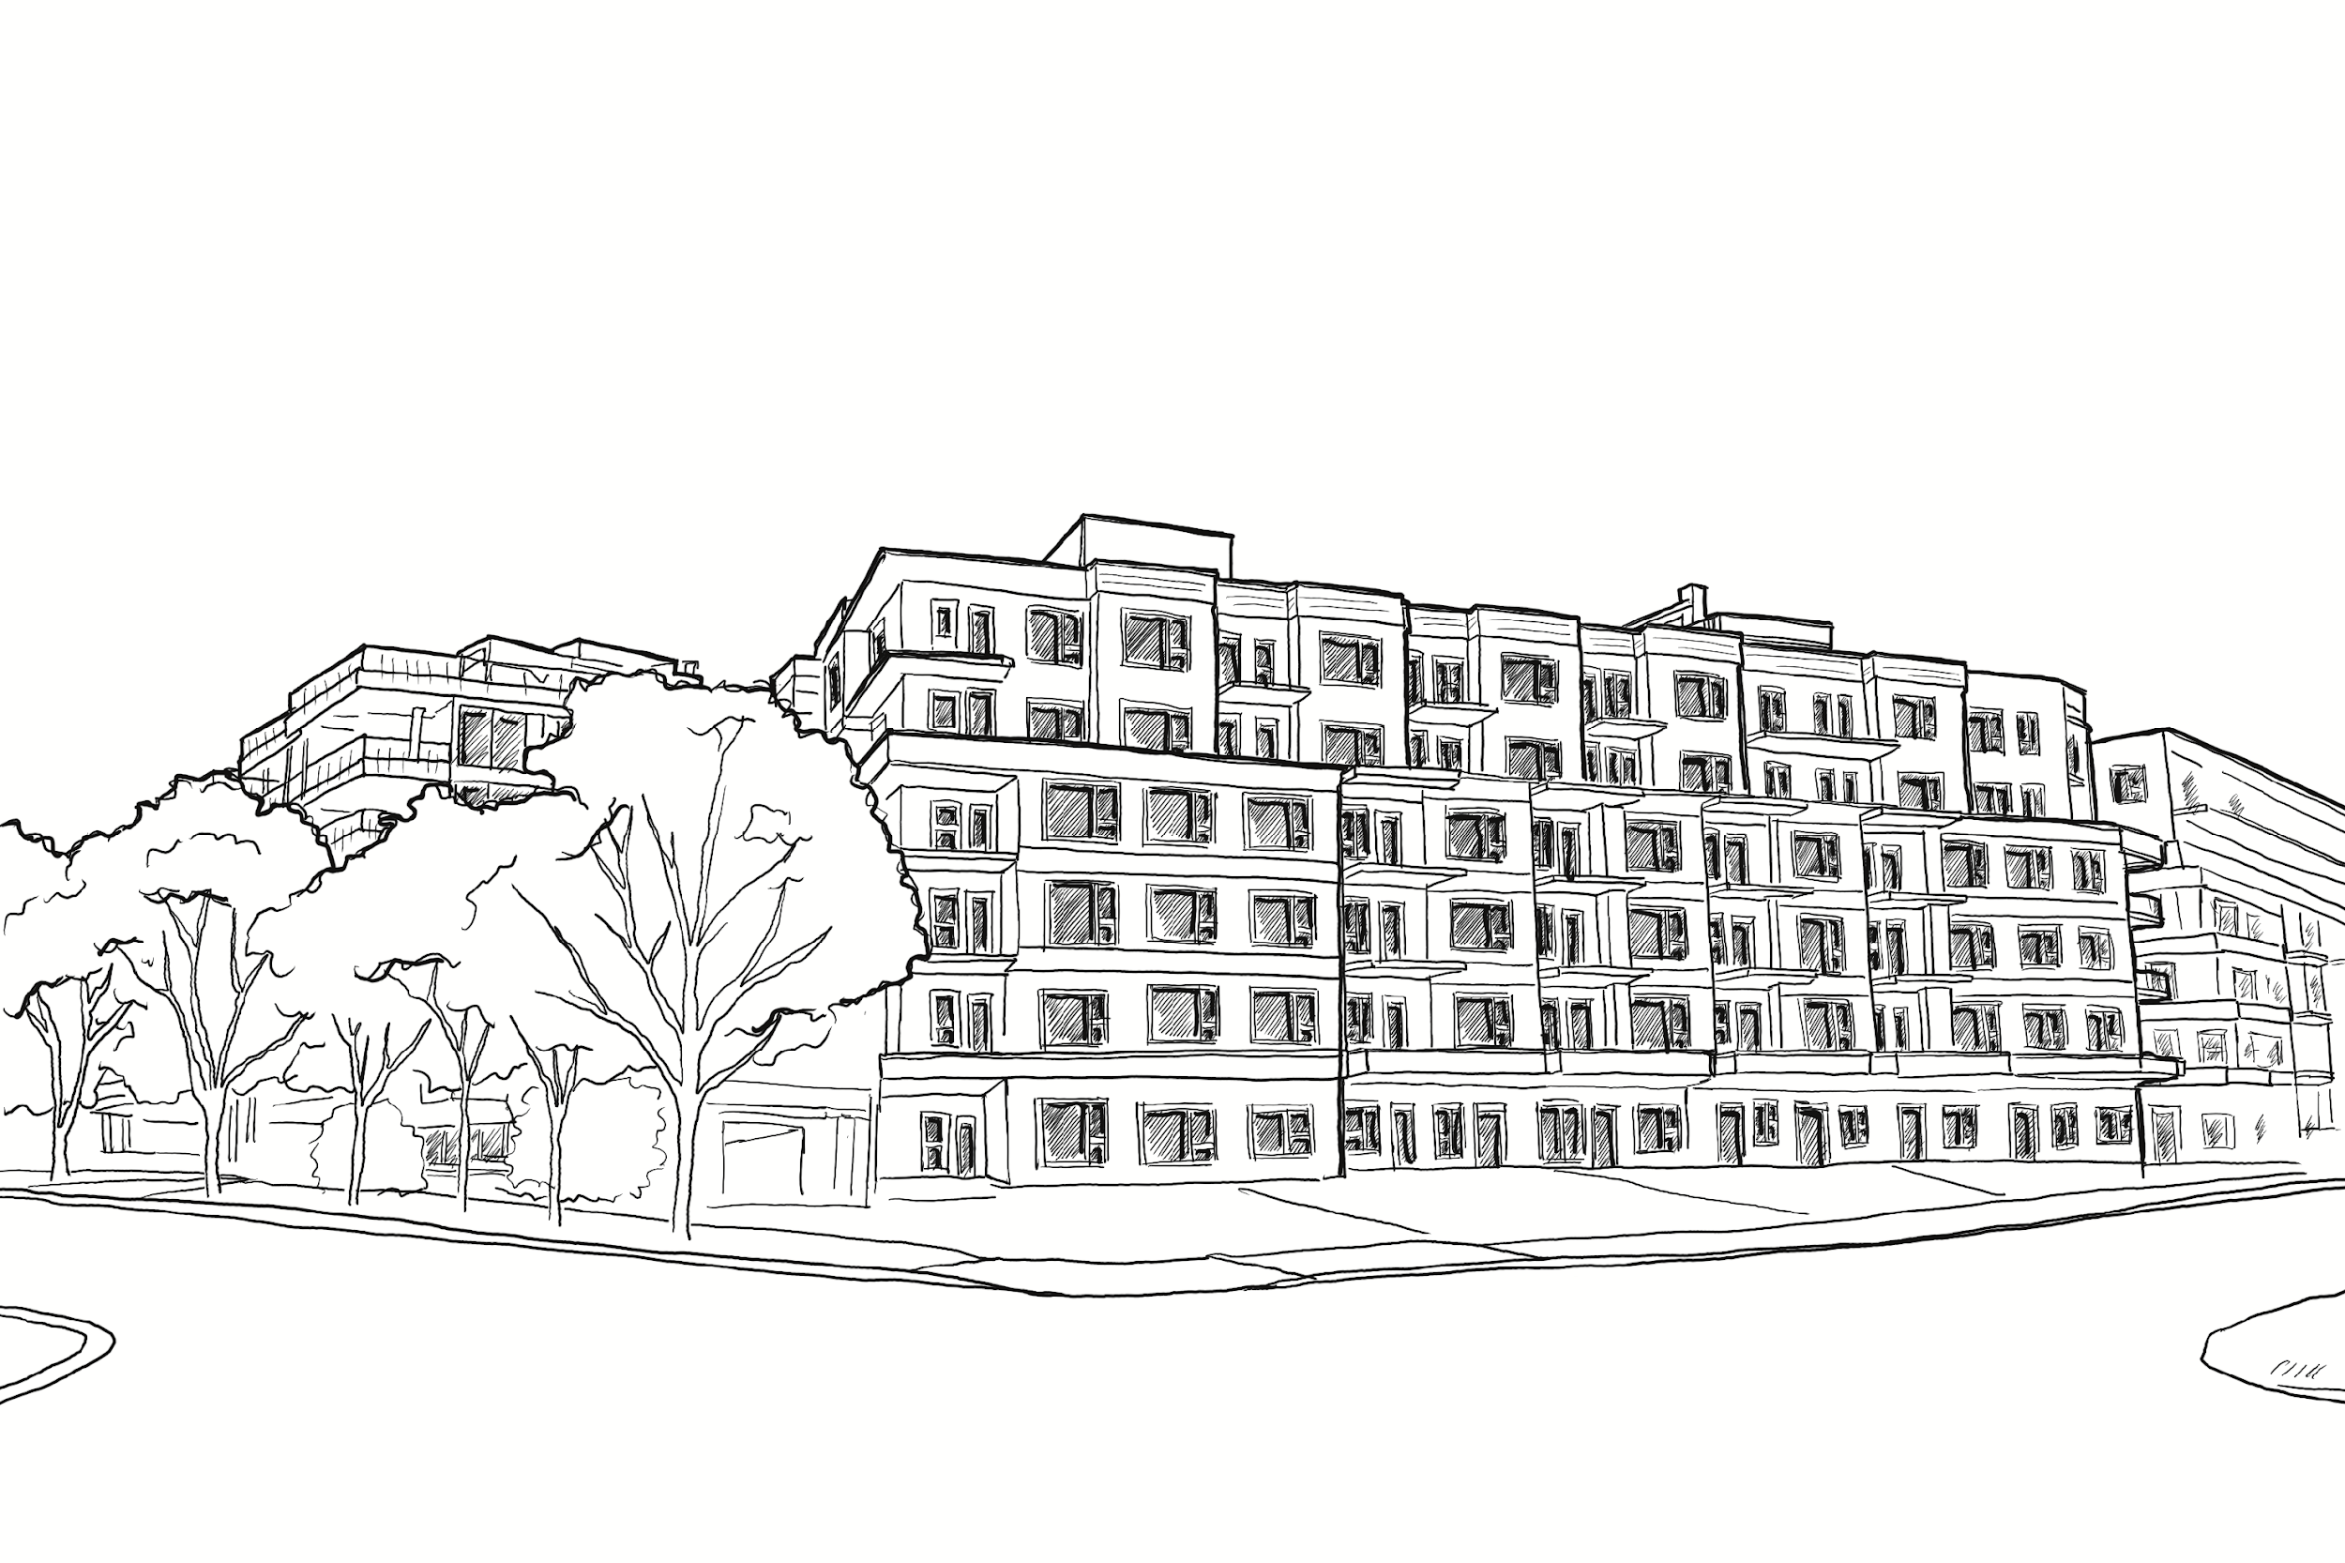
Pourtant, le 4700 St Ambroise avant/après :
Illustrations : Jaclyn Turner
Notes:
400 unités d’habitation (dont 25% logements hors marché)

Slide 14
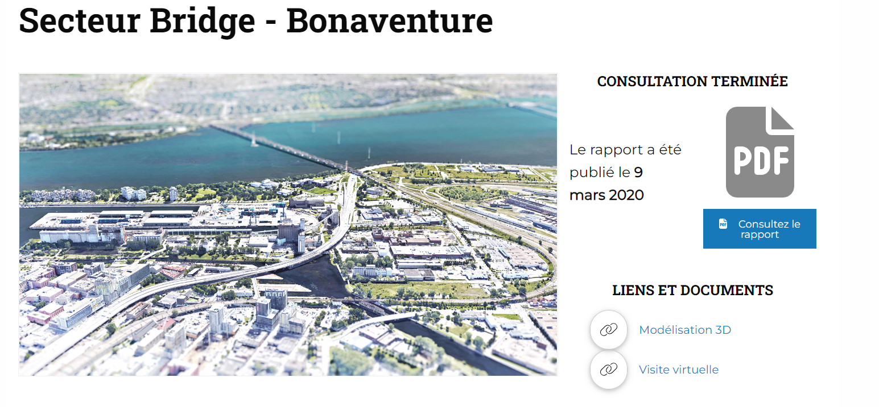
Exemple dans Pointe-Saint-Charles :
2018 : Stade de base ball
300 hectares. 60% public
Automne 2019 : premières consultations publiques
Printemps 2022 : Orientations de la ville et réactions des promoteurs.

Slide 15
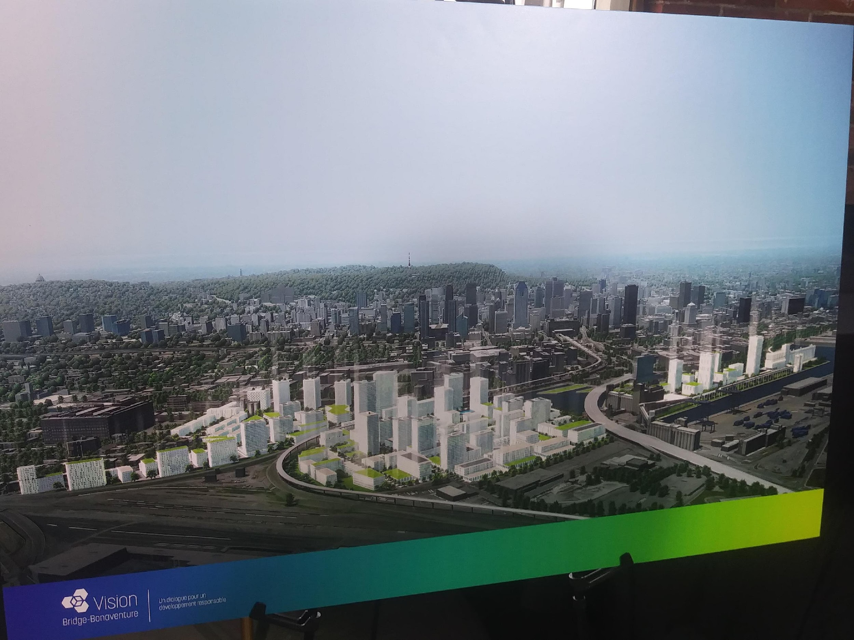
Secteur Bridge-Bonaventure :
des tours de 35 à 40 étages
7500 logements

Slide 16
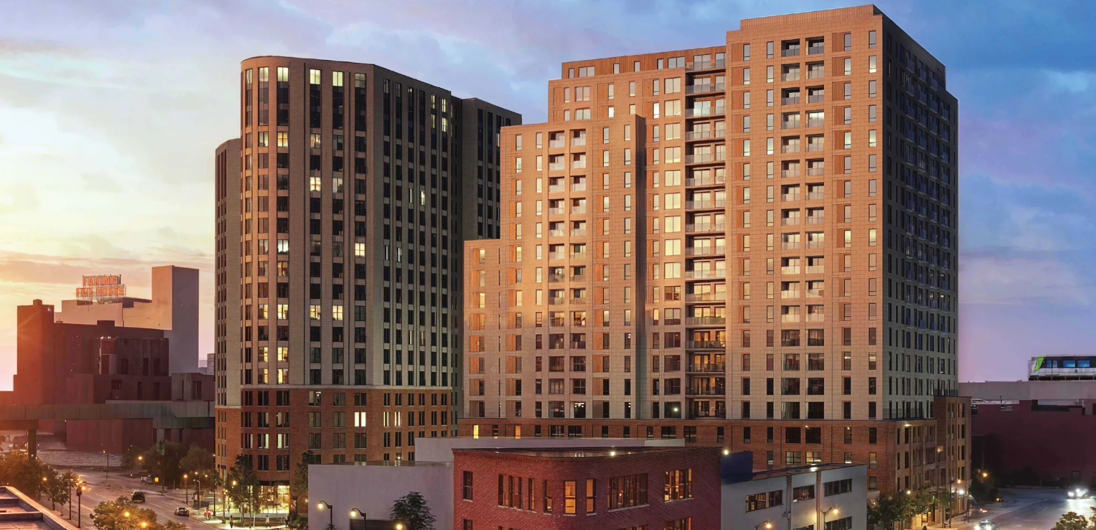
Triangle nord de Broccolini :
2 tours de 20 étages (70m). 800 unités, dont 375 unités de logements hors marché
Notes:
Projet de Brocolini, dans le secteur industriel à l’intersection Wellington et Bridge, sortie du pont Victoria.

Slide 17
Qu’est-ce qui ne va pas ?
Zonage : emploi à résidentiel.
Où sont les réserves publiques ?
Précédent d’ampleur…
Enjeu majeur de circulation :
25 000 véhicules/jour via pont Victoria.
Notes:
Plus d’investissements pour acheter/protéger le sol,
en amont des planifications (zonage industriel).

Slide 18
Broccolini dans le registre du lobbyisme :
Modifier le règlement d’urbanisme du Sud-Ouest (2025-26)
Promouvoir le secteur immobilier : bonifier incitatifs fiscaux, réduire les obstacles… (2024-25)
Mettre sur pied un Comité Québec-Montréal pour harmoniser les processus, accélérer le processus administratif (2021-23)
Notes:
Communications avec divers ministères + Ville

Slide 19
Intérêts financiers :
Augmentation de l’assiette fiscale (63 % des revenus de Montréal en 2025),
Revenus de permis : construction, occupation du domaine public, modifications règlementaires.
Notes:
de 69 860 résidents en 2006 à 84 553 en 2021, + 15 000 personnes en 16 ans
+ hausse de la scolarisation, du nombre de ménages au-dessus de 100 000$/an, du nombre de propriétaires…

Slide 20




Conclusion :
Besoins financiers de la ville : infrastructures, adaptation etc…
Revoir le mode de calcul du Service de l’évaluation foncière ?
Modifier le financement des municipalités.
Encadrer le pouvoir des lobbys.
Notes:
Améliorer la Loi sur l’éthique et la transparence en matière de lobbyisme : des rencontres inscrites dans un registre, ça ne suffit pas.

Slide 21
Questions :
Quels sont les efforts que votre parti compte mettre en place pour soulager les contribuables des augmentations démesurées de taxes foncières dans certains secteurs ?
Quel est le point de vue de votre parti sur la diversification des revenus et les moyens de les obtenir ?

